Slide 1
Изготовление панно в технике выжигание по дереву
(пирография)
Котелевец О.А., ПДО,
ТО «Узор»,
МБОУ ДО ЦТ «Мастер»

Slide 2
Звездочка обдумывания
Для выполнения панно воспользуемся системой «звездочка обдумывания»
Эскиз
Материалы
Инструмент
Панно «Великое древо»
Стоимость выполнения
Технология изготовления
Украшения

Slide 3
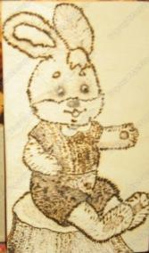
Основные характеристики изделия
Назначение панно – декор комнаты.
Материалы из которых выполнено панно должны иметь следующие характеристики :
не большой вес;
отсутствие требований специального ухода;
средняя механическая прочность и износостойкость.
Форма классическая прямоугольная.
Техника выполнения – пирография.

Slide 4
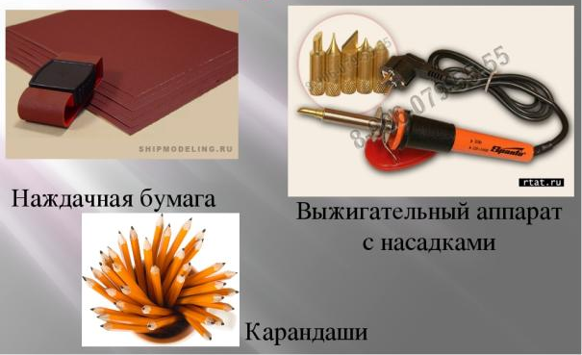
Материалы и инструменты.
Офисная бумага;
карандаш;
фанера нужного размера;
электроприбор для выжигания по дереву.

Slide 5
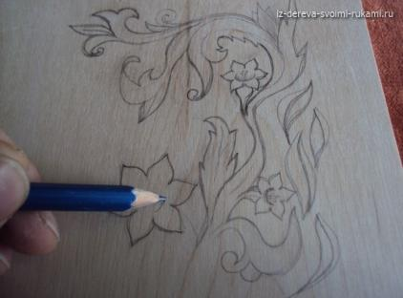
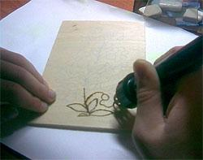
Техника изготовления
Придумать и нарисовать эскиз панно;
перенести эскиз на фанеру;
приступить к выжиганию рисунка на фанере.

Slide 6
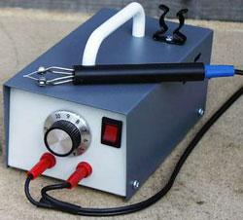
Выжигание на практике
Перед выжиганием поверхность шлифуют наждачной бумагой. Рисунок переводят на деталь через копировальную бумагу.
Выжигают рисунок с помощью
электровыжигателя.

Slide 7
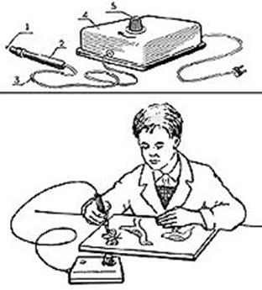
Правила выжигания
Ручку с нагревательным пером берут в правую руку как карандаш. Прибор включают в электрическую сеть и переключателем устанавливают необходимую степень накала пера. Начинают работать тогда, когда перо разогреется до темно-красного цвета.
При выжигании нужно сидеть прямо, правая рука должна устойчиво лежать на столе (см. рис.). Через 10 - 15 мин работы электровыжигатель выключают на 2 - 3 мин для остывания.
Выжигать можно только по сухой древесине.

Slide 8
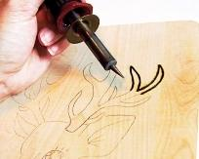
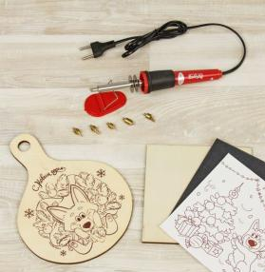
Техника безопасности
Включать электровыжигатель можно только в присутствии взрослых.
При работе нельзя сильно нажимать на перо.
В конце линии перо необходимо резко отрывать от рисунка.
Не следует наклоняться близко к месту выжигания.
Берегите руки и одежду от прикосновения раскаленного пера.
После окончания работы электровыжигатель должен быть отключен от электрической сети.

Slide 9
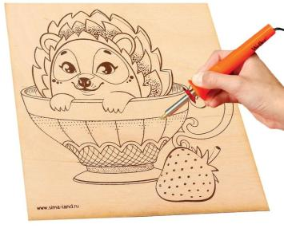
Техника безопасности при выполнении работ
При выжигании образуется едкий дым, поэтому не следует сильно наклоняться над работой;
Помещение, в котором вы выжигаете, необходимо чаще проветривать;
Пользуясь электроприбором, соблюдайте осторожность, чтобы не обжечься, а так же не забывайте выключать его из розетки.

Slide 10
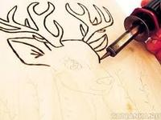
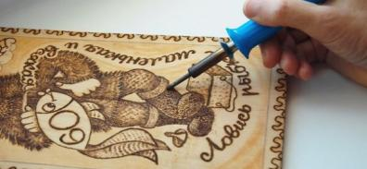
Получение линий
На нанесенном рисунке сначала ставят точки, затем проводят линии. Вести перо следует без нажима.
Тонкая линия
Толстая линия
Чтобы получить тонкую линию, перо электровыжигателя следует передвигать быстро.
Толстую линию получают при медленном движении пера. В конце линии перо надо быстро отрывать от рисунка.

Slide 11
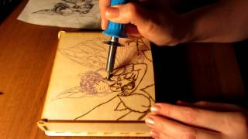
Тонкости выжигания
Рисунок сначала выжигают по внешнему контуру, а потом переходят к внутренним линиям и точкам.
Меняя накал штифта, придавая ему различный наклон, можно добиться глубоко насыщенных линий и едва заметных штрихов, при этом меняется и интенсивность окраски линии от темно-коричневого до светлых желтовато-коричневых тонов.
Нельзя продвигать штифт с особым усилием или неуверенно замедлять его ход по рисунку.
Выжигая кривые линии или точки, штифт держат перпендикулярно к поверхности доски, а при выжигании прямых линий - наклонно, как карандаш при рисовании.

Slide 12
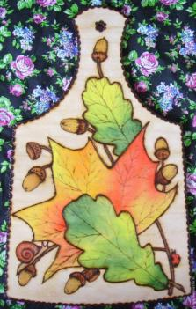
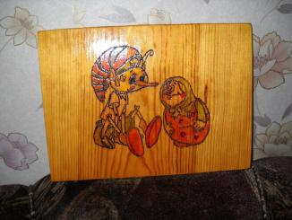
Окончательный этап
Закончив выжигание рисунка, поверхность тщательно чистят мельчайшей наждачной бумагой. Зачистку шкуркой надо производить тщательно, но осторожно, чтобы не повредить мелких штрихов и линий и не скруглить грани выступов.
Выжженный рисунок можно расписать
акварельными или масляными красками. Роспись, как своеобразный декоративный прием, дополняет выжженное изделие, делает его ярким и нарядным.

Slide 13
Спасибо за внимание

